Slide 1

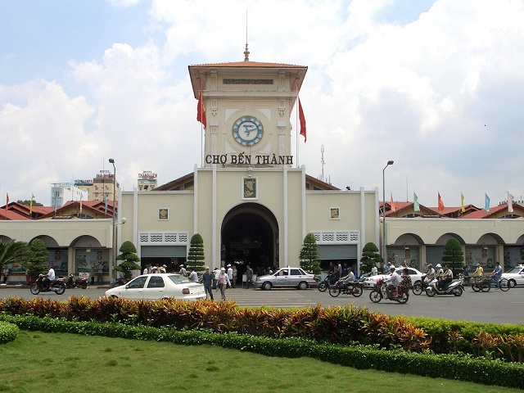
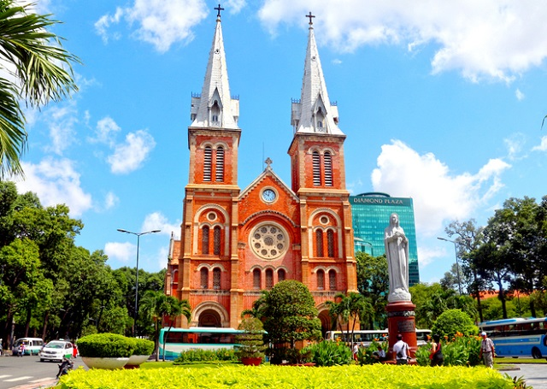
Quan sát những hình vẽ dưới đây và cho biết những hình ảnh này gợi tới địa điểm nào?

Slide 2

Tiết 68
Sài Gòn tôi yêu
_Minh Hương_

Slide 3

I.
Tìm hiểu chung

Slide 4


Tác giả
1.
Minh Hương
Tác phẩm
2.
- Xuất xứ: Trích trong "Nhớ Sài Gòn" NXB Thành Phố HCM, 1994.
- Thể loại: Tuỳ bút
- PTBĐ : biểu cảm+ miêu tả+ nghị luận.
- Bố cục: 3 phần

Slide 5
Đọc hiểu văn bản
II.

Slide 6
1. Những ấn tượng chung về Sài Gòn
- Sài Gòn: Trẻ hoài như … thay da đổi thịt
- Nghệ thuật:
+ So sánh: SG trẻ như…với SG.
+ Tính từ: nõn nà → mới mẻ.
+ Thành ngữ: thay da đổi thịt.
→ Thể hiện một cách gợi cảm sức sống của một đô thị trẻ

Slide 7
- Thiên nhiên, khí hậu:
Nắng sớm ngọt ngào, gió lộng buổi chiều, mưa bất chợt, mau dứt.
+ Hiện tượng thời tiết
Thời tiết thay đổi đột ngột, mau chóng: trời oi nồng…
+ Không khí, nhịp điệu sống: Đêm/ giờ cao điểm/ sáng → khác nhau → Đa dạng, phong phú

Slide 8
- NT: điệp cấu trúc câu
→ Nhấn mạnh sự phong phú, đa dạng của thiên nhiên, khí hậu SG.
- Là thành phố trẻ sôi động, với những con người chân thành, cởi mở, tự tin và anh dũng, là vùng đất ưu đãi con người.
- Tác giả đã gắn bó lâu năm bằng tình yêu tha thiết với SG.

Slide 9
2. Vẻ đẹp phẩm chất của người SG.
- Đặc điểm cư dân: Không có người Bắc, người Trung, người Nam, chỉ có người SG → sự hoà hợp.
- Phẩm chất người SG:
+ Chân thành, bộc trực, cởi mở, tự nhiên, tốt bụng
+ Anh dũng, bất khuất trong chiến đấu.
- Nghệ thuật: Ngôn ngữ đậm đà màu sắc Nam Bộ

Slide 10
3. Khẳng định lại tình yêu của tác giả đối với Sài Gòn.
- Mong mọi người hãy đến, hãy yêu Sài Gòn.

Slide 11

CÙNG CHIA SẺ
Em thích “Phong cách bản địa” nào nhất của người Sài Gòn?

Slide 12
III.
Tổng kết

Slide 13
Nghệ thuật
1.
Lối viết nhiệt tình, có chỗ hóm hỉnh, trẻ trung.
Nội dung
2.
Tình yêu tha thiết , bền chặt của tác giả đối với SG

Slide 14

Hướng dẫn tự học
Tự tìm hiểu thêm về các đặc điểm thiên nhiên, cuộc sống, kiến trúc, phong cách con người của 3 thành phố tiêu biểu cho 3 miền: Sài Gòn, Huế, Hà Nội.
Viết bài văn ngắn nêu rõ những nét độc đáo riêng ở quê hương em hoặc ở địa phương mà em từng gắn bó.

